Slide 1
容器写真貼付フォーマット
以下の４つの写真をそれぞれ貼り付けてください。
①充填シール（バーコード等が表示されているシール）
②容器全景写真（側面に印字された会社名）
③容器番号（アルファベット＋数字＝６～７桁）
④所有者刻印（アルファベット１桁＋数字3桁＝４桁）
上記ご対応の上、パワーポイントのファイルを
容器回収依頼フォームに添付してください。

Slide 2
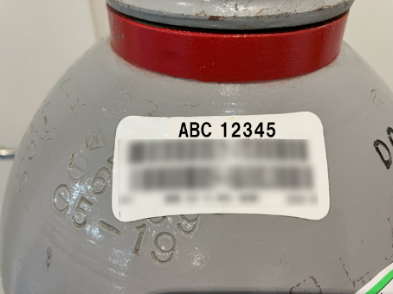
①充填シール（バーコード等が表示されているシール）
下記アイコンをクリックして写真を貼り付けてください
写真サンプル
バーコードに容器番号の記載があります。
【備考記入欄】

Slide 3
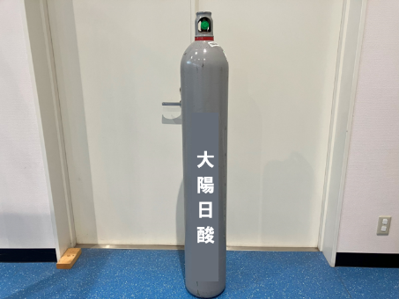
②容器全景写真（側面に印字された会社名）
下記アイコンをクリックして写真を貼り付けてください
写真サンプル
側面に印字された会社名が複数ある場合は、
全てわかるように撮影してください。
【備考記入欄】

Slide 4
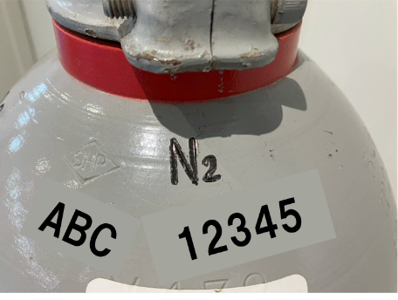
③容器番号（アルファベット＋数字＝６～７桁）
下記アイコンをクリックして写真を貼り付けてください
写真サンプル
アルファベット＋数字＝６～７桁
【備考記入欄】

Slide 5
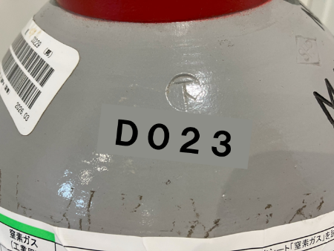
④所有者刻印（アルファベット１桁＋数字3＝４桁）
下記アイコンをクリックして写真を貼り付けてください
写真サンプル
アルファベット１桁＋数字3桁＝４桁
【備考記入欄】

